Slide 1
Вычислительная геометрия и алгоритмы компьютерной графики
Практика №2
Рябинин Константин Валентинович
e-mail: kostya.ryabinin@gmail.com
Пермь, 2015

Slide 2
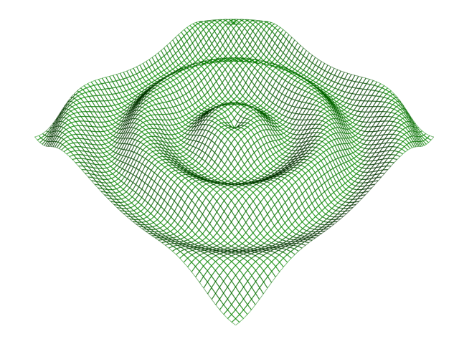
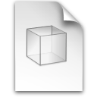
Поверхности
<номер> / 7
Чаще всего трёхмерные объекты представляются лишь своими
внешними поверхностями
Подходы к заданию поверхностей
Аналитически (процедурные поверхности)
Наперёд заданным массивом вершин
(загрузка из файлов)

Slide 3
Трёхмерные объекты
<номер> / 7
Семантический разрыв между проектирование / обработкой сцены и её отображением:
Прикладной программист стремится оперировать трёхмерными объектами, тогда как визуализация производится на уровне множества полигонов.
То есть на низком уровне всякое объектное представление сцены теряется
Часто необходимы соответствующие прослойки для хранения структур объектов;
естественным является использование ООП

Slide 4
Квадрик-примитивы
<номер> / 7
Квадрика – это алгебраическое многообразие,
которое можно задать однородным
квадратным уравнением
Квадрика – это поверхность 2-го порядка
Квадрик-примитив – это трёхмерный объект на основе полигонализации поверхностей второго порядка
Характерные черты:
Чаще всего являются процедурными
Имеют легко управляемую детализацию
Основное назначение:
конструирование тестовых сцен

Slide 5
Квадрик-примитивы
<номер> / 7
GLU имеет набор встроенных
квадрик-примитивов:
Диск
gluDisk(GLUquadricObj *qobj,
GLdouble innerRadius, GLdouble outerRadius,
GLint slices, GLint rings)
Сектор диска
gluPartialDisk(GLUquadricObj *qobj,
GLdouble innerRadius, GLdouble outerRadius,
GLint slices, GLint rings,
GLdouble startAngle, GLdouble sweepAngle)
Цилиндр
gluCylinder(GLUquadricObj *qobj,
GLdouble baseRadius, GLdouble topRadius,
GLdouble height,
GLint slices, GLint stacks)
Сфера
gluSphere(GLUquadricObj *qobj,
GLdouble radius,
GLint slices, GLint stacks)

Slide 6
Прочие примитивы
<номер> / 7
GLUT имеет набор более сложных примитивов:
Тор
void glutSolidTorus(GLdouble innerRadius, GLdouble outerRadius,
GLint nsides, GLint rings)
Платоновы тела
glutSolidCube(GLdouble size)
glutSolidOctahedron()
glutSolidDodecahedron()
glutSolidIcosahedron()
Конус
glutSolidCone(GLdouble base, GLdouble height, GLint slices, GLint stacks)
Сфера
glutSolidSphere(GLdouble radius, GLint slices, GLint stacks)
Чайник
glutSolidTeapot(GLdouble size)

Slide 7
Формулы поверхностей
<номер> / 7

